Slide 1
Introduction
IFT3275 - IFT6271
H2016
Alain Tapp

Slide 2
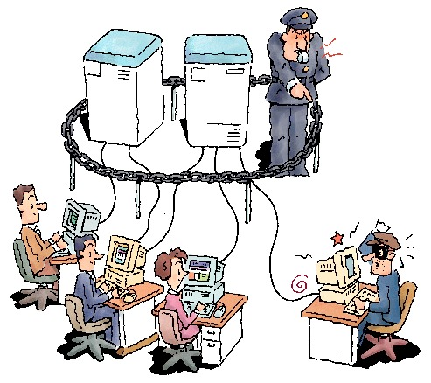
Le but de la sécurité informatique

Slide 3


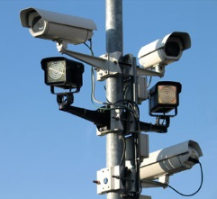
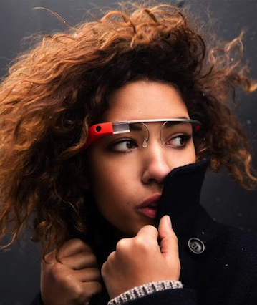



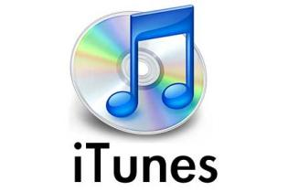



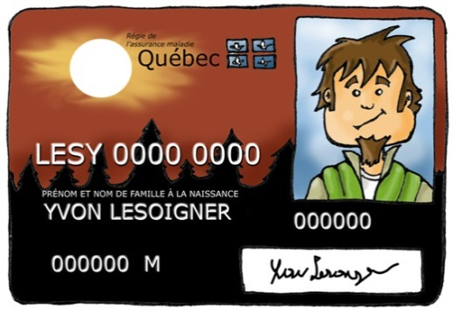

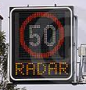
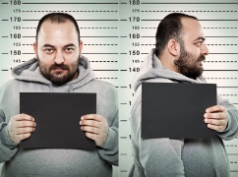
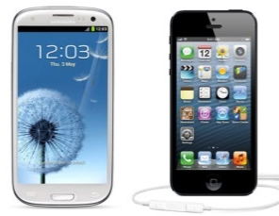
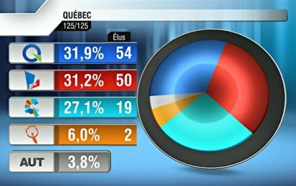


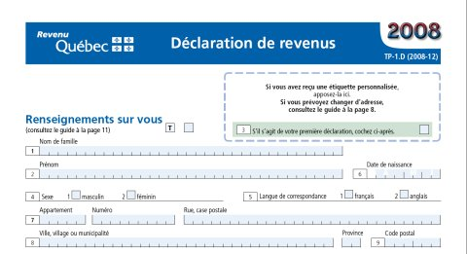
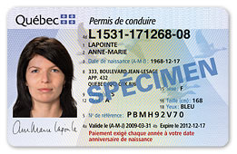


Slide 4
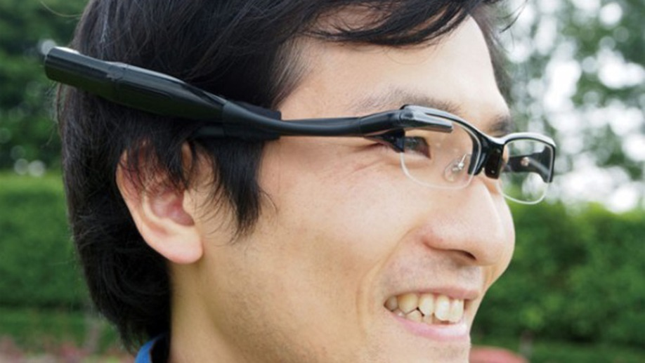
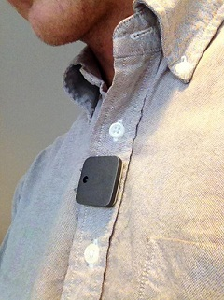
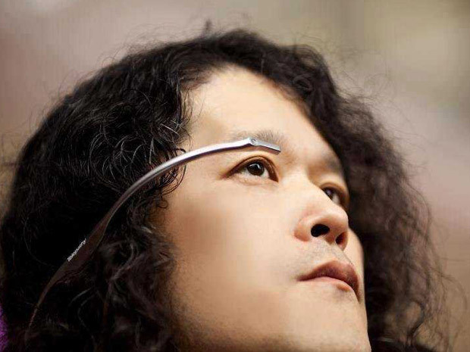
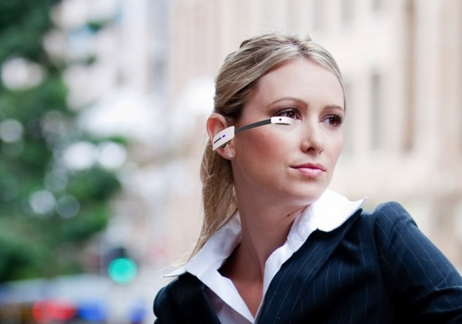
Filmer, tout, toujours, partout

Slide 5
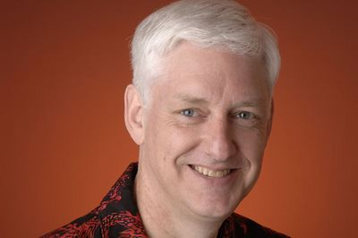

Peter Norvig - The Unreasonable Effectiveness of Data (2010)

Slide 6

John Wilbanks Let’s pool our medical data
“John Wilbanks wonders if the desire to protect our privacy is slowing research, and if opening up medical data could lead to a wave of health care innovation.”

Slide 7
Big Brother Tiers parti honnête
Impôt
Médecine
Prêt hypothécaire
Conduite automobile
Casino
Santé publique
Recherche
Étude de marché
Procès
Protection
Surveillance des élus
Identité
Promesse formelle
Paiement social
Recommandations
Probation

Slide 8
Dans ce cours…
Confidentialité
Conformité
Accessibilité
La sécurité des réseaux
Sécurité et politiques de sécurité
Payments
Autres sujets

Slide 9
Confidentialité
Confidentialité : Nous voulons des systèmes où le contenue des messages n’est accessible qu’aux utilisateurs à qui les messages sont destinés.
Plusieurs techniques permettent d’obtenir la confidentialité. Les méthodes de la cryptographie donnent des solutions pratiques pour satisfaire cet objectif.
Les codes secrets
ENIGMA, DES, AES, RSA
Espionnage de réseau

Slide 10


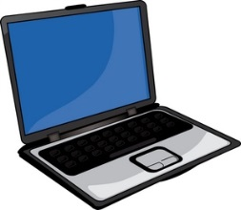



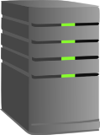



Espionnage de réseau
Interception des paquets en transit sur un réseau WiFi. Tous les paquets sont accessibles à tous.

Slide 11
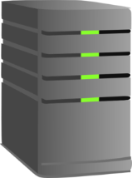
Espionnage de réseau
Interception des paquets en transit sur un réseau Eternet. Facile puisqu’un concentrateur («hub») répète tout ce qu’il reçoit à tous.

Slide 12
Espionnage de réseau
Interception des paquets en transit sur un réseau Internet. Facile puisque le transport des paquets n’est pas sous notre controle.

Slide 13
Conformité
Conformité : Nous voulons des systèmes qui assurent les destinataires d’un message de son origine et de son intégrité.
Comme pour la confidentialité, l’authenticité peut être garantie par des méthodes cryptographiques.
Autentification
Signatures electronique

Slide 14

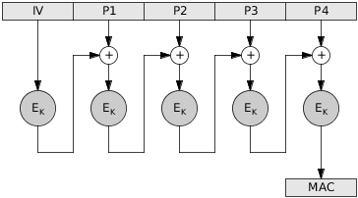
Conformité
Signature RSA
Codes d’autentification

Slide 15
Infrastructure à clef publique
Lorsqu’on utilise une clef publique, il faut s’assurer que c’est bien la clef de la personne avec qui on désire communiquer secrètement, ou de qui on désire vérifier une signature.
Si Alice possède la clef publique de Bob et Bob la clef publique de Charlie alors Bob peut signer la clef de Charlie et la transmettre à Alice qui peut vérifier sa signature.
C’est la transitivité de la confiance.

Slide 16
Accessibilité
Accessibilité : Nous voulons des systèmes qui fonctionnent comme ils se doivent. Les données produites doivent être accessibles aux utilisateurs légitimes.
Contrairement à la confidentialité et l’authenticité, des techniques physiques devront être utilisés en plus des techniques cryptographiques.
Mots de passe
Biométrie
Dénie de service
Pane de courant

Slide 17
Identification et mot de passe
Mot de passe | Hashage
alain | 82a9dda829eb7f8ffe97d
tapp | fbe49e45d47d2dad9664
1234 | C6840f10e8246b9db54a
Password1 | 4859b7ccd0123d86e587
alain4 | e5c3ede3e49fb86592fb0
powerpoint | 3f471c35ba13e8d89b8ab
sandra | 5142c9a8fdafb635fa2223
letmein | 24e5558fd9313e8995019
000000 | cbec1fb584146b7bb1268

Slide 18
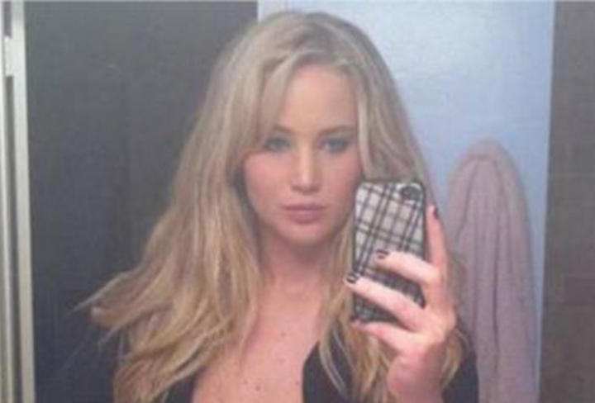
Celebgate
31 aout 2014
500 photos
iCloud
100 célébrités
nudité

Slide 19
449 Password1
225 Princess1
218 P@ssw0rd
207 Passw0rd
173 Michael1
144 Blink182
129 !QAZ2wsx
126 Charlie1
111 Anthony1
103 1qaz!QAZ
102 Brandon1
100 Jordan23
91 1qaz@WSX
89 Jessica1
81 Jasmine1
80 Michelle1
80 Diamond1
79 Babygirl1
78 Iloveyou2
76 Matthew1
74 Rangers1
72 Pa55word
70 Iverson3
68 Sunshine1
66 Madison1
64 William1
63 Elizabeth1
62 Password123
59 Liverpool1
59 Cameron1
58 Butterfly1
57 Beautiful1
57 !QAZ1qaz
55 Patrick1
53 Welcome1
52 Iloveyou1
52 Bubbles1
50 Chelsea1
49 ZAQ!2wsx
49 Blessed1
48 Richard1
47 Danielle1
46 Raiders1
46 Jackson1
45 Jesus777
45 Jennifer1
45 Alexander1
44 Ronaldo7
44 Heather1
44 Dolphin1
44 Destiny1
44 Brianna1
43 Trustno1
43 1qazZAQ!
42 Precious1
42 Freedom1
42 Christian1
42 Brooklyn1
42 !QAZxsw2
41 Password2
41 Football1
41 ABCabc123
40 Samantha1
40 Charmed1
38 Trinity1
38 Chocolate1
38 America1
37 Password01
37 Natalie1
36 Superman1
36 Scooter1
36 Mustang1
36 Brittany1
36 Angel123
35 Jonathan1
35 Friends1
35 Courtney1
35 Aaliyah1
34 Rebecca1
33 Timothy1
33 Scotland1
33 Raymond1
33 Inuyasha1
32 Tiffany1
32 Pa55w0rd
32 Nicholas1
32 Melissa1
32 Isabella1
31 Summer07
31 Rainbow1
31 Poohbear1
31 Peaches1
31 Gabriel1
31 Arsenal1
31 Antonio1
30 Victoria1
30 Stephanie1
30 Dolphins1
30 ABC123abc
29 Spongebob1
29 Pa$$w0rd
29 Forever1
28 iydgTvmujl6f
28 Zachary1
28 Yankees1
28 Stephen1
28 Shannon1
28 John3:16
28 Gerrard8
28 Fuckyou2
27 ZAQ!1qaz
27 Pebbles1
27 Monster1
27 Chicken1
26 zaq1!QAZ
26 Spencer1
26 Savannah1
26 Jesusis1
26 Jeffrey1
26 Houston1
26 Florida1
26 Crystal1
25 Tristan1
25 Thunder1
25 Thumper1
25 Special1
25 Pr1ncess
25 Password12
25 Justice1
25 Cowboys1
25 Charles1
25 Blondie1
24 Softball1
24 Orlando1
24 Greenday1
24 Dominic1
24 !QAZzaq1
23 abc123ABC
23 Snickers1
23 Patches1
23 P@$$w0rd
23 Natasha1
23 Myspace1
23 Monique1
23 Letmein1
23 James123
23 Celtic1888
23 Benjamin1
23 Baseball1
23 1qazXSW@
22 Vanessa1
22 Steelers1
22 Slipknot1
22 Princess13
22 Princess12
22 Midnight1
22 Marines1
22 M1chelle
22 Lampard8
22 Jesus123
22 Frankie1
22 Elizabeth2
22 Douglas1
22 Devil666
22 Christina1
22 Bradley1
21 zaq1@WSX
21 Tigger01
21 Summer08
21 Princess21
21 Playboy1
21 October1
21 Katrina1
21 Iloveme1
21 Chris123
21 Chicago1
21 Charlotte1
21 Broncos1
21 BabyGirl1
21 Abigail1
20 Tinkerbell1
20 Rockstar1
20 RockYou1
20 Michelle2
20 Georgia1
20 Computer1
20 Breanna1
20 Babygurl1
19 Trinity3
19 Pumpkin1
19 Princess7
19 Preston1
19 Newyork1
19 Marissa1
19 Liberty1
19 Lebron23
19 Jamaica1
19 Fuckyou1
19 Chester1
19 Braxton1
19 August12
18 z,iyd86I
18 l6fkiy9oN
18 Sweetie1
18 November1
18 Love4ever
18 Ireland1
18 Iloveme2
18 Christine1
18 Buttons1
18 Babyboy1
18 Angel101
17 Vincent1
17 Spartan117
17 Soccer12
17 Princess2
17 Penguin1
17 Password5
17 Password3
17 Panthers1
17 Nirvana1
17 Nicole12
17 Nichole1
17 Molly123
17 Metallica1
17 Mercedes1
17 Mackenzie1
17 Kenneth1
17 Jackson5
17 Genesis1
17 Diamonds1
17 Buttercup1
17 Brandon7
16 Whatever1
16 TheSims2
16 Summer06
16 Starwars1
16 Spiderman1
16 Soccer11
16 Skittles1
16 Princess01
16 Phoenix1
16 Pass1234
16 Panther1
16 November11
16 Lindsey1
16 Katherine1
16 JohnCena1
16 January1
16 Gangsta1
16 Fuckoff1
16 Freddie1
16 Forever21
16 Death666
16 Chopper1
16 Arianna1
16 Allison1
15 Yankees2
15 TrustNo1
15 Tiger123
15 Summer05
15 September1
15 Sebastian1
15 Sabrina1
15 Princess07
15 Popcorn1
15 Pokemon1
15 Omarion1
15 Nursing1
15 Miranda1
15 Melanie1
15 Maxwell1
15 Lindsay1
15 Joshua01
15 Hollywood1
15 Hershey1
15 Hello123
15 Gordon24
15 Gateway1
15 Garrett1
15 David123
15 Daniela1
15 Butterfly7
15 Buddy123
15 Brandon2
15 Bethany1
15 Austin316
15 Atlanta1
15 Angelina1
15 Alexandra1
15 Airforce1
14 Winston1
14 Veronica1
14 Vanilla1
14 Trouble1
14 Summer01
14 Snowball1
14 Rockyou1
14 Qwerty123
14 Pickles1
14 Password11
14 Password1!
14 November15
14 Music123
14 Monkeys1
14 Matthew2
14 Marie123
14 Madonna1
14 Kristen1
14 Kimberly1
14 Justin23
14 Justin11
14 Jesus4me
14 Jeremiah1
14 Jennifer2
14 Jazmine1
14 FuckYou2
14 Colorado1
14 Christmas1
14 Bella123
14 Bailey12
14 August20
14 3edc#EDC
14 2wsx@WSX
14 12qw!@QW
14 #EDC4rfv
13 Winter06
13 Welcome123
13 Unicorn1
13 Tigger12
13 Soccer13
13 Senior06
13 Scrappy1
13 Scorpio1
13 Santana1
13 Rocky123
13 Ricardo1
13 Princess123
13 Password9
13 Password4
13 P@55w0rd
13 Monkey12
13 Michele1
13 Micheal1
13 Michael7
13 Michael01
13 Matthew3
13 Marshall1
13 Loveyou2
13 Lakers24
13 Kennedy1
13 Jesusis#1
13 Jehovah1
13 Isabelle1
13 Hawaii50
13 Grandma1
13 Godislove1
13 Giggles1
13 Friday13
13 Formula1
13 England1
13 Cutiepie1
13 Cricket1
13 Catherine1
13 Brownie1
13 Boricua1
13 Beckham7
13 Awesome1
13 Annabelle1
13 Anderson1
13 Alabama1
13 1941.Salembbb.41
13 123qweASD
12 abcABC123
12 Twilight1
12 Thirteen13
12 Taylor13
12 Superstar1
12 Summer99
12 Soccer14
12 Robert01
12 Prototype1
12 Princess5
12 Princess24
12 Pr1nc3ss
12 Phantom1
12 Patricia1
12 Password13
12 Passion1
12 P4ssword
12 Nathan06
12 Monkey13
12 Monkey01
12 Liverpool123
12 Liverp00l
12 Laura123
12 Ladybug1
12 Kristin1
12 Kendall1
12 Justin01
12 Jordan12
12 Jordan01
12 Jesus143
12 Jessica7
12 Internet1
12 Goddess1
12 Friends2
12 Falcons7
12 Derrick1
12 December21
12 Daisy123
12 Colombia1
12 Clayton1
12 Cheyenne1
12 Brittney1
12 Blink-182
12 August22
12 Asshole1
12 Ashley12
12 Arsenal12
12 Addison1
12 Abcd1234
12 @WSX2wsx
12 !Qaz2wsx
11 zaq1ZAQ!
11 ZAQ!xsw2
11 Whitney1
11 Welcome2
11 Vampire1
11 Valerie1
11 Titanic1
11 Tigger123
11 Teddybear1
11 Tbfkiy9oN
11 Sweetpea1
11 Start123
11 Soccer17
11 Smokey01
11 Shopping1
11 Serenity1
11 Senior07
11 Sail2Boat3
11 Rusty123
11 Russell1
11 Redskins1
11 Rebelde1
11 Princess4
11 Princess23
11 Princess19
11 Princess18
11 Princess15
11 Princess08
11 PoohBear1
11 Peanut11
11 Peanut01
11 Password7
11 Password21
11 Passw0rd1
11 October22
11 October13
11 November16
11 Montana1
11 Michael2
11 Michael07
11 Makayla1
11 Madison01
11 Lucky123
11 Longhorns1
11 Kathryn1
11 Katelyn1
11 Justin21
11 Jesus1st
11 January29
11 ILoveYou2
11 Hunter01
11 Honey123
11 Holiday1
11 Harry123
11 Falcons1
11 December1
11 Dan1elle
11 Dallas22
11 College1
11 Classof08
11 Chelsea123
11 Chargers1
11 Cassandra1
11 Carolina1
11 Candy123
11 Brayden1
11 Bigdaddy1
11 Bentley1
11 Batista1
11 Barcelona1
11 Australia1
11 Austin02
11 August10
11 August08
11 Arsenal123
11 Anthony11

Slide 20
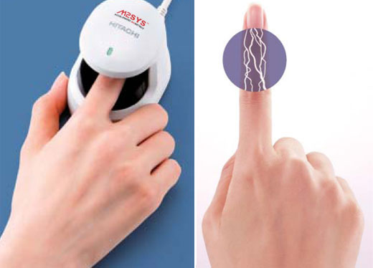
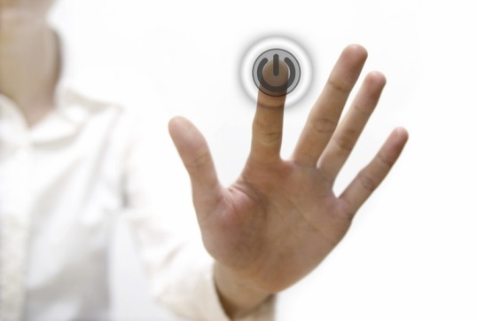
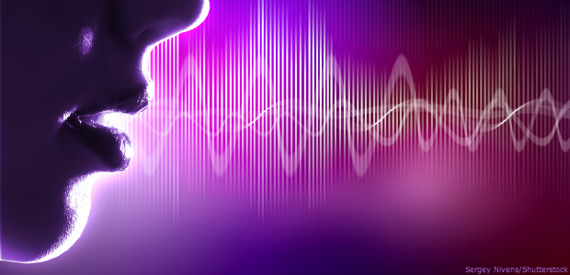
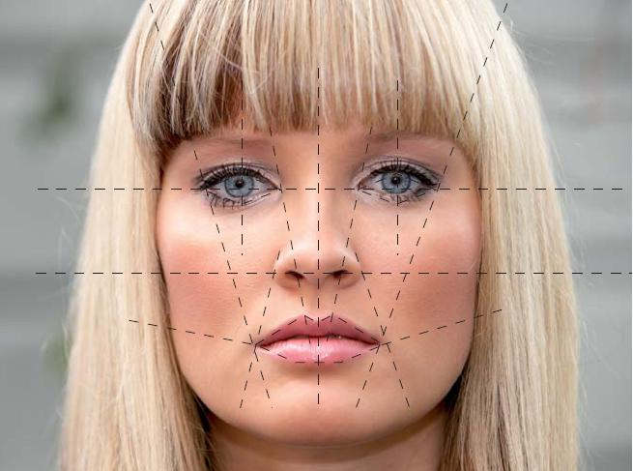
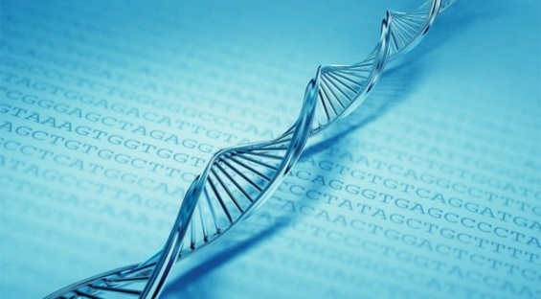
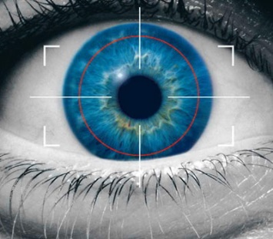
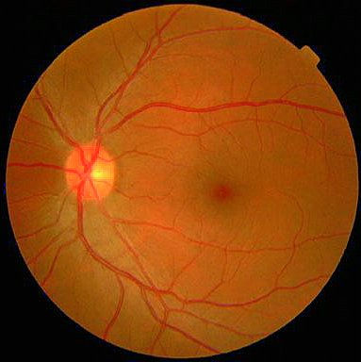
Biométrie
Veines du doigt
Emprinte digitale
Voix
Visagge
ADN
Iris ou rétine

Slide 21
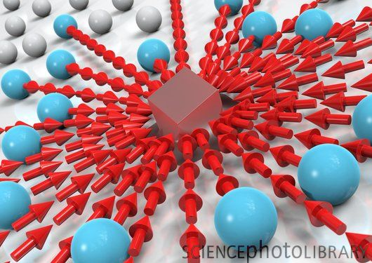
Dénie de service (DDoS)
Un des types d’attaques les plus dommageables en terme de cout total.

Slide 22
La sécurité des réseaux
Réseau ETERNET
Réseau Wifi
L’Internet
Réseau téléphonique

Slide 23
La sécuritée
Modélisation
Mécanismes de sécurité
Surveillance
Bonne pratiques
Anecdotes
Études de cas
Établir la sécurité

Slide 24
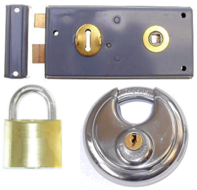


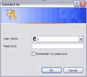


Les mécanismes de sécurité
Modélisation
Mécanismes de sécurité
Surveillance
Modèle d’adversaires
+
Politique de sécurité
Pane
Plaintes
Analyse de trafic
IA
Rétroaction

Slide 25
Modéliser les attaques
N’importe quel système peut être attaqué :
par des utilisateurs honnêtes mais négligents,
par des utilisateurs malhonnêtes,
par des intrus qui prennent le contrôle de machines,
de l’intérieure ou,
par la nature (p.ex. une panne de courant)...
Repousser toutes ces attaques est habituellement inabordable et inefficace, voir impossible.
Nous devons donc nous en tenir à un modèle définissant les attaques contre lesquelles nous voulons nous prémunir.

Slide 26
Modéliser les attaques
Imaginez un système multi-utilisateur qui mémorise les mots de passe de façon interne avec un très haut niveau de sécurité.
Imaginez un administrateur de ce système qui note les mots de passe des utilisateurs sur son bureau.
Le système peut être totalement sûr si le modèle d’attaque considère seulement les attaques à partir de terminaux. Ceci peut être un modèle raisonnable si le bureau de l’administrateur est physiquement protégé contre les intrusions.
Si le modèle inclut les attaques contre les intrusions non détectées dans le bureau de l’administrateur alors le système n’est probablement pas sûr!

Slide 27
Les mécanismes
Dans un système hospitalier :
Politique de sécurité
Seuls les médecins à l’intérieur de l’hospital sont autorisés à accéder aux dossiers des patients.
Modèle d’adversaire
Un non médecin ayant acces au terminal.
Mécanismes de sécurité
Une base de données chiffrée contenant les dossiers médicaux
Réseau de l’hopital physiquement isolé
Accès par biométrie (simple)

Slide 28
Les politiques de sécurité
Doit être claire complete et précise.
Dans la pratique, nous avons besoin d’une description des objectifs de sécurité propre a un système.
Il est primordial d’établir les objectifs avant d’envisager les méthodes.
Dans un modèle abstrait, une politique peut ressembler à l’identification des états considérés comme vulnérables (à éviter) et sécuritaires.
An pratique elle contient des règles, procédures et prescription.

Slide 29

Les politiques de sécurité
En somme :
Une non-politique
Cette compagnie prend la sécurité très au sérieux. Les attaques par virus informatiques sont très dangereuses. Nous ferons tout pour les éviter!
Une politique
Cette politique vise à assurer que nos machines ne soient pas sujettes aux attaques de virus informatiques. Chaque machine doit utiliser un logiciel antivirus. Une seule personne doit être responsable de chaque machine. Elle doit vérifier que les logiciels antivirus sont mis à jour.

Slide 30
Établir la sécurité
Supposons que nous avons une politique de sécurité bien établie, un modèle d’adversaire précis, et que nous avons utilisé des mécanismes de sécurité pour satisfaire nos politiques :
Est-ce que le système résultant est sécuritaire? Peut-il être attaqué avec succès?
Cette question est la plus importante en sécurité informatique, mais aussi la plus difficile.
Dans bien des situations, les réponses sont meilleures que « Ç’a a ben l’air correct! », mais n’arrivent pas à donner une conclusion définitive. Pourquoi?

Slide 31
Établir la sécurité
Pourquoi il est difficile d’établir la sécurité :
Pour prouver la sécurité d’un système, nous devons avoir un modèle mathématique nous permettant de prouver des théorèmes pour établir que le système n’atteint jamais un état vulnérable.
Ces modèles doivent composer avec tous les adversaires inclus dans le modèle d’adversaire.
Si le modèle d’adversaire est trop général. Il devient alors très difficile de prouver quoi que ce soit. Le problème peut même devenir indécidable.
Si le modèle d’adversaire est trop naif. Un adversaire pourrait alors passer entre les mailles.

Slide 32
Établir la sécurité
Tout ceci est bien malheureux mais il faut parfois dopter un point de vue pratique.
La sécurité est nécessaire.
Même si la théorie est incomplète, ceci ne veut pas dire qu’elle est inutile. Nous pouvons par exemple nous assurer qu’un certain nombre de menaces sont exclues et nous concentrer sur l’analyse des autres.

Slide 33
Paiement électronique
Paiement électronique: Le transfert d’argent d’un usager a un autre usager, une entreprise ou une institution.
Nécessite confidentialité, conformité et accessibilité.
Par carte
En ligne
Monaies electroniques
Crypto devises (BitCoin)

Slide 34
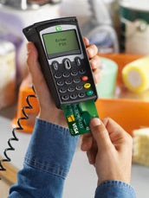
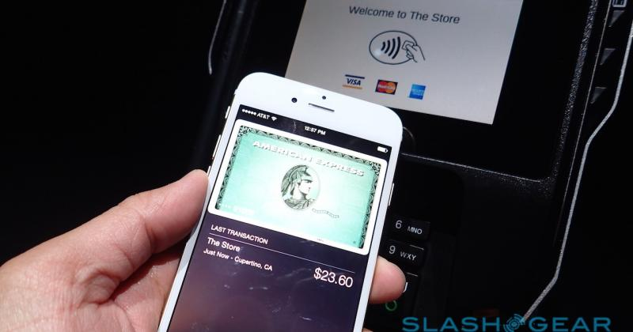
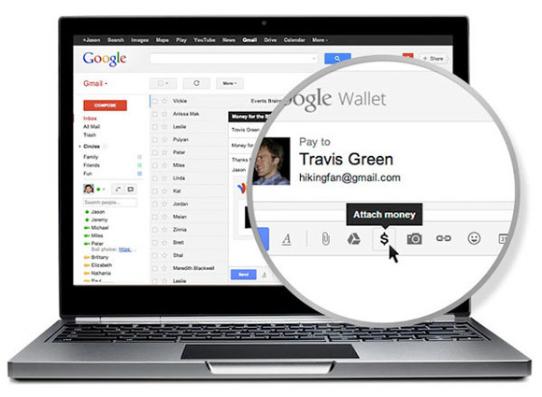
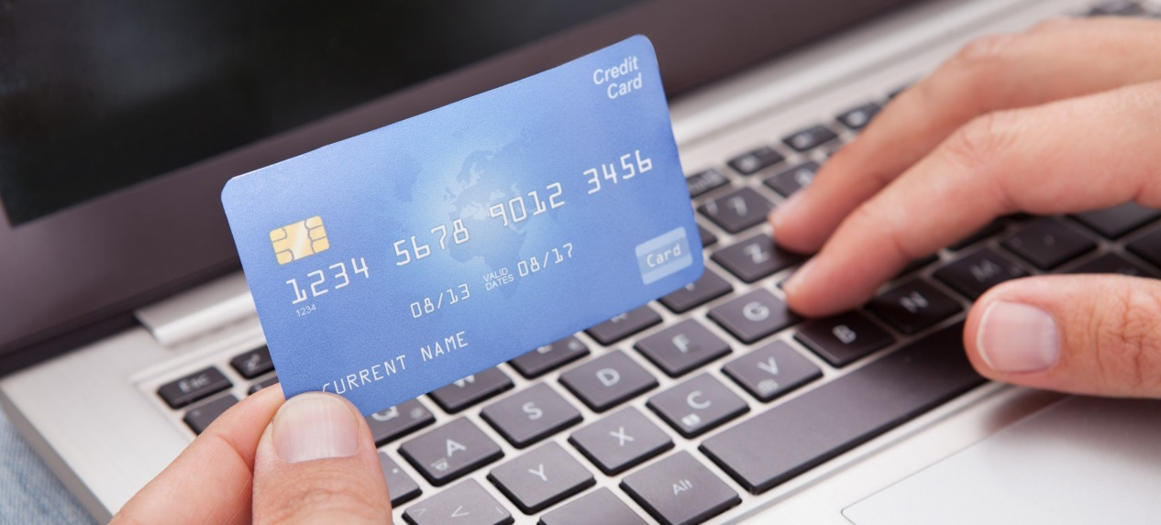
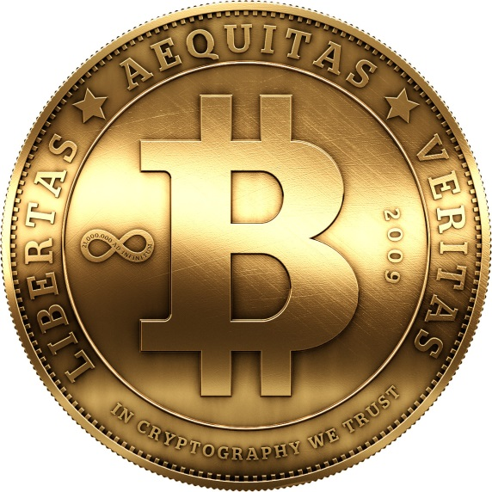
Paiement électronique

Slide 35
Anecdote
L’étude de cas particulier et d’anecdotes est importante en sécurité. Il est impossible de parler de tout dans un seul cadre formel.

Slide 36
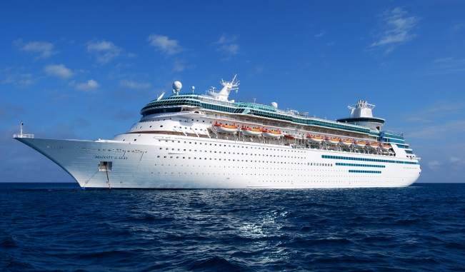
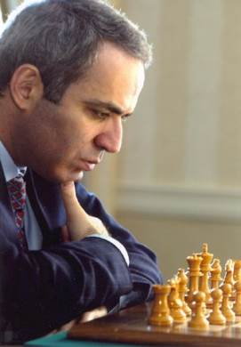
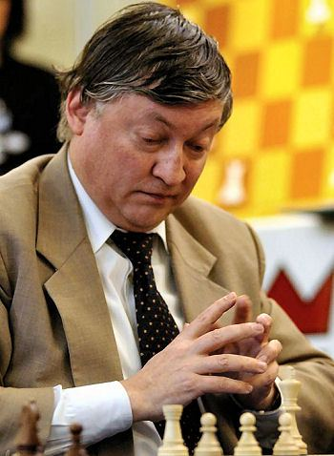
Attaque de l’homme du milieu
Garry Kasparov
Anatoly Karpov
Notes:
Le joueur d’échec de stefan Zweig

Slide 37
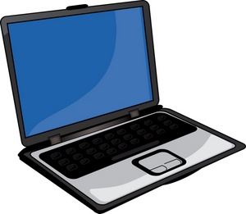




Attaque de l’homme du milieu
Perception
Réalité
Attaque où l’adversaire fait intrusion sur le canal de communication entre deux noeuds terminaux du réseau :
Injecte des faux messages et
Intercepte l’information transmise.

Slide 38
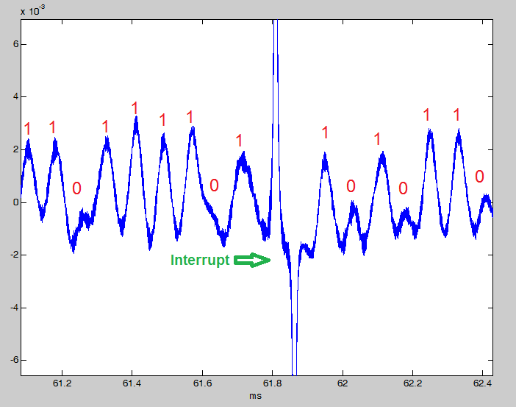
Side Channel

Slide 39
Dénie de service (DDoS)
Un des types d’attaques les plus dommageables en terme de cout total.

Slide 40
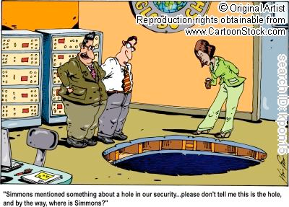

« Simmons a mentionné quelque chose à propos d’un trou de sécurité... Ne me dites pas que c’est le trou en question, et en passant où est Simmons? »

